Slide 1


Pensamiento Matemático
UNIDAD NÚMERACIÓN
Conteo en cinta numerada

Slide 2

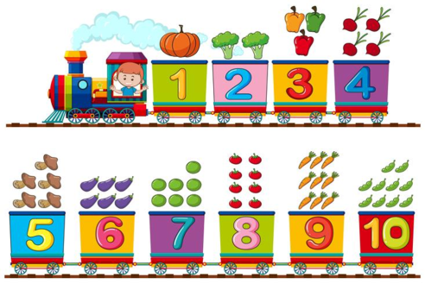
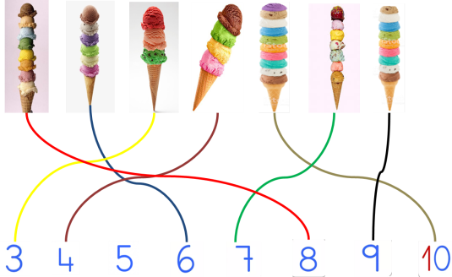
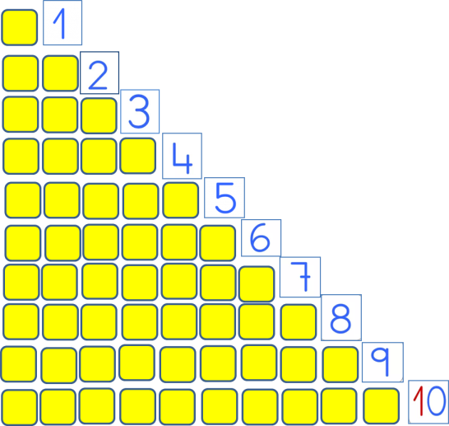
¿QUÉ HEMOS APRENDIDO?
Escribir los números
Contar hasta 10
Asociar cada número a su cantidad
El orden de los números

Slide 3
META DE LA
CLASE
Contar hasta 10 usando una cinta numerada

Slide 4
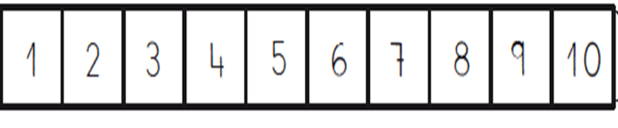
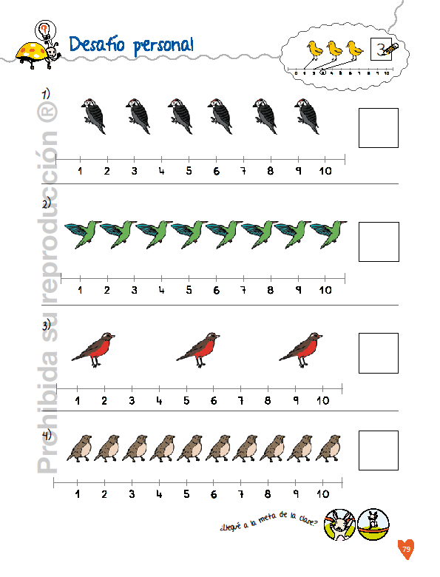
Contemos en la cinta numerada
¿PARA QUE SIRVE?
¿QUÉ ES?

Slide 5
Contemos en la cinta de números
¿Cómo
se usa?

Slide 6

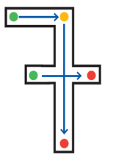
Contemos en la cinta numerada
¿QUÉ ES?

Slide 7


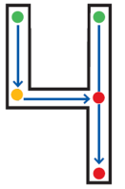
Contemos en la cinta numerada

Slide 8

Contemos en la cinta numerada

Slide 9


¿QUÉ ES?

Slide 10
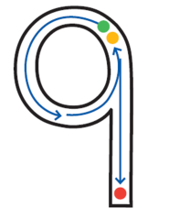
¿QUÉ ES?

Slide 11
PRACTICA ESTE EJERCICIO
¡Pincha aquí!
https://la.ixl.com/math/
preescolar/
contar-hasta-10
-con-rectas-num%C3%A9ricas

Slide 12
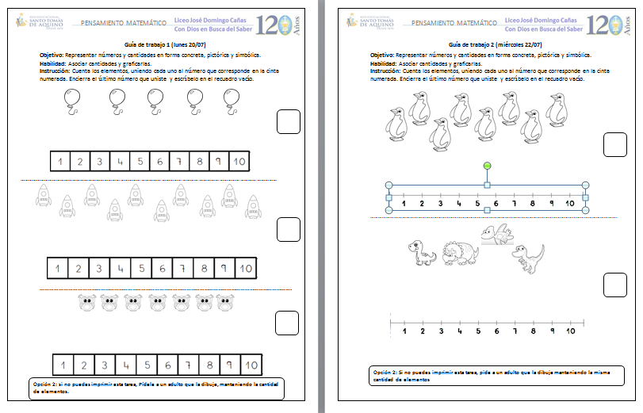
DESAFÍO PERSONAL

Slide 13
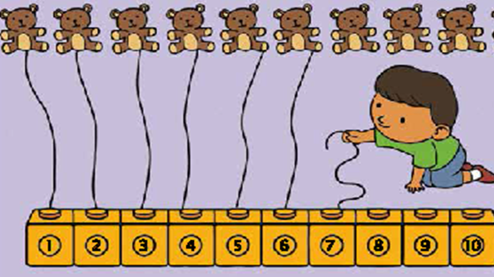


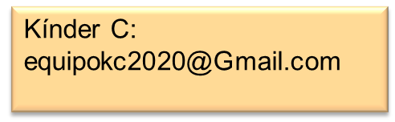
DESAFÍO ONLINE
Confecciona tu propia cinta númerada utilizando 10 cuadrados de cartón o papel
Escribe en cada uno los números del 1 al 10 y pégalos en orden
Corta 10 trozos de lana y pégalas en cada numero de tu cinta
¡LISTO! Juega a contar todo lo que encuentres uniéndolo con las lanas a la cinta de números y envía tu foto al correo de tu curso
HASTA EL 24/07

Slide 14

¡¡BUEN TRABAJO!!

